Slide 1
មេរៀនរំឭកទី៤៧ ផ្ញើជើង ត្ន ត្ល ត្អ
ភាសាខ្មែរ ថ្នាក់ទី២

Slide 2
រំឭក
ត្បែង
ត្រួតត្រា
ឈ្លាសវៃ
ឈ្នានីស
ខ្លោងទ្វារ

Slide 3
ជើងព្យញ្ជនៈ
្ន
្ល
្អ

Slide 4
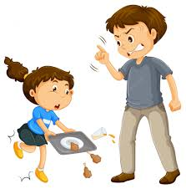
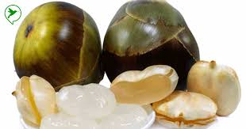
ត្ន
ត្អ
ត្ល

Slide 5
ព្យញ្ជនៈផ្ញើជើង
ត្ន
ត្ល
ត្អ

Slide 6
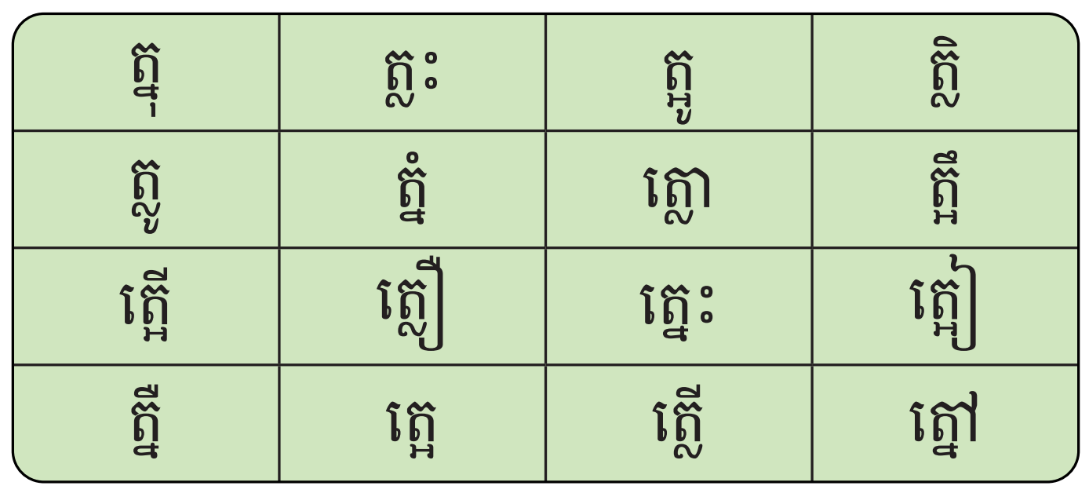
ការអានព្យាង្គ

Slide 7
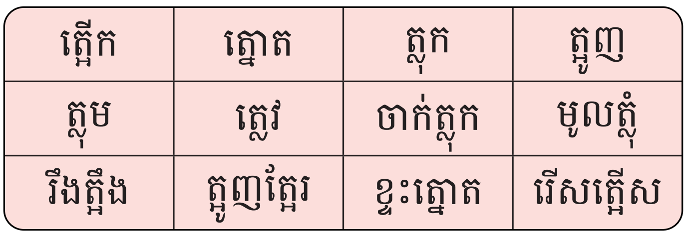
ការអានពាក្យ

Slide 8
ត្លុក
ត្អូញត្អែរ
មីងសនមិនដែលត្អូញត្អែរពីការងារ។
មីងសន/មិន/ដែល/ត្អូញត្អែរ/ពី/ការងារ។

Slide 9
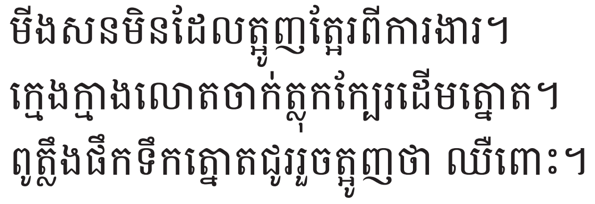
ការអានល្បះ

Slide 10
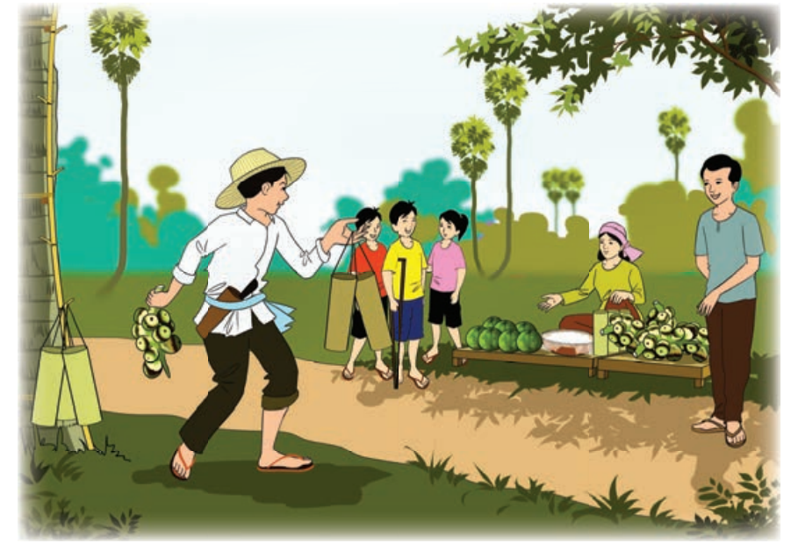
ការអានអត្ថបទខ្លី

Slide 12
ការសរសេរ
ទឹកត្នោត
មូលត្លុំ
រឹងត្អឹង
ខ្ទះត្នោត
ត្អូញត្អែរ
ទឹកត្នោតជូរ

